Slide 1

Project summary

Slide 2

עמותת "יוצאים לשינוי" קצת על העמותה:
עמותת "יוצאים לשינוי" עוזרת ליוצאי הקהילה החרדית בעיקר בהשוואת תנאים סוציאליים ליוצאי הקהילה, ובעזרה בהשלמת בגרויות ולימודים אקדמאים.
פרויקט "יוצאים ללמוד" עוזר במתן שיעורים פרטיים ליוצאי הקהילה.
כרגע הפרויקט עובד רק באזור ירושלים, ובעתיד ישתלב בכל רחבי הארץ
כיום, רכזי הפרויקט עובדים בצורה מיושנת בניהול וארגון המידע.

Slide 3
מה היה לנו?
מטרות הפרויקט בגדול:
לקדם טכנולוגית את עמותת "יוצאים לשינוי", ופרויקט "יוצאים ללמוד" פרט.
להקל על עבודת הרכזים של הפרויקט במעבר מ_excel וgoogle docs_ לאפליקציית web פשוטה.
ללמוד ולצבור ניסיון לקראת עבודה בתעשייה.

Slide 4

איך היה?
קשיים ובעיות אותם חווינו במהלך הקורס:
בעיית הזמן – הסמסטר היה קצר מדי ולאחר התעסקות ארוכה בדרישות ובתכנון, מצאנו את עצמנו בבעיית זמן לקראת הביצוע.
בעיית עבודה בצוות – מאחר ואנו צוות מאוד מגוון, היה לנו קשה להגיע להחלטות, בין אם מתי להיפגש ובין איך צריך לעצב את האתר.
בעיית ידע – בנושאים מסוימים בפרויקט לקח לנו הרבה זמן ללמוד ולהבין כיצד לפתור את הבעיות שניצבו לפנינו.

Slide 5
אז מה למדנו?
קודם כל למדנו שעבודת צוות עדיפה על עבודה לבד, בקבוצה אומנם קצת יותר קשה לעבוד, אבל הערך המוסף שכל אחד יכול לעזור לאחר בנושא מסוים חשוב יותר.
למדנו כי עבודה בזמנים קצרים מאוד מאתגרת, וצריך להשקיע המון כדי לעמוד בזמנים לאחר שמציבים אותם.
בנוסף, למדנו שעבודה מול לקוח והדרישות שלו אינן מקלות על הביצוע כמו שחשבנו בהתחלה, קיווינו כי הדרישות יכוונו אותנו למוצר הסופי, אבל חוסר הבנה אפילו בדברים הכי קטנים, יכול לשנות לגמרי את המוצר, שלא כמו בעבודה פרטית שלנו.

Slide 6
ומה עם תכנות?
אז למדנו המון, למשל:
לעבוד עם git ועם wiki.
לעבוד מול DB עם שאילתות של SQL, שלמדנו אבל לא העמקנו מספיק.
עבדנו עם.NET ,MVC , JS, HTML, CSS, C# והשילוב ביניהם.
בנוסף, העבודה מול השרת וחיבור היצירה שלנו לאתר קיים.

Slide 7
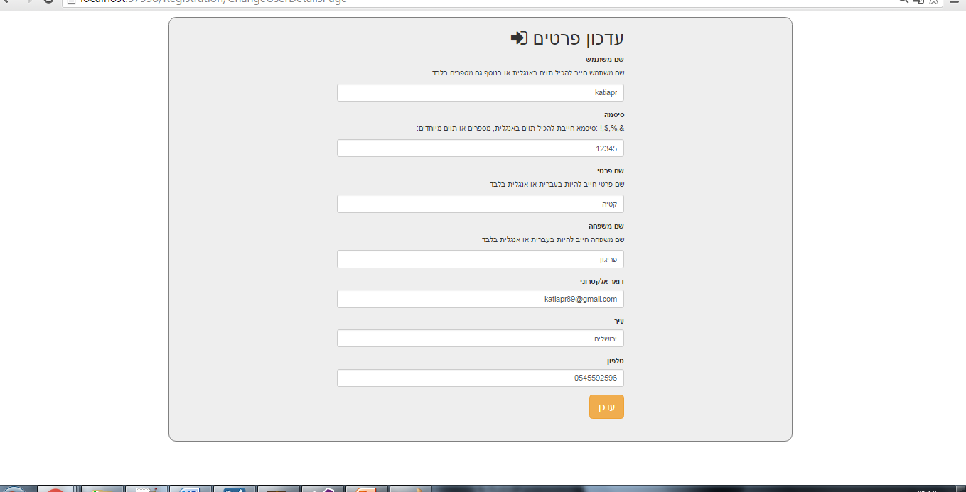
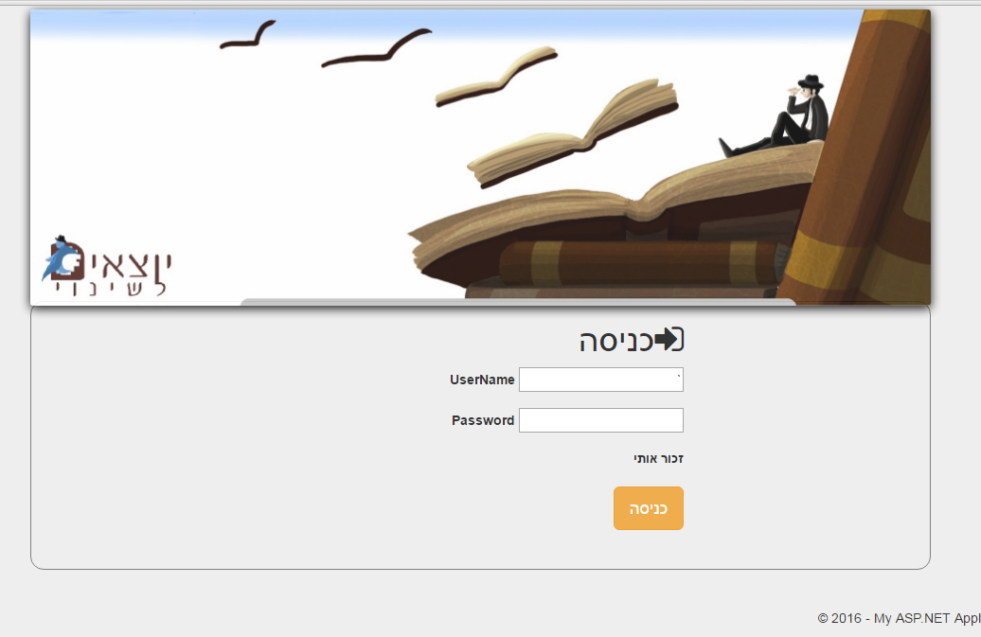
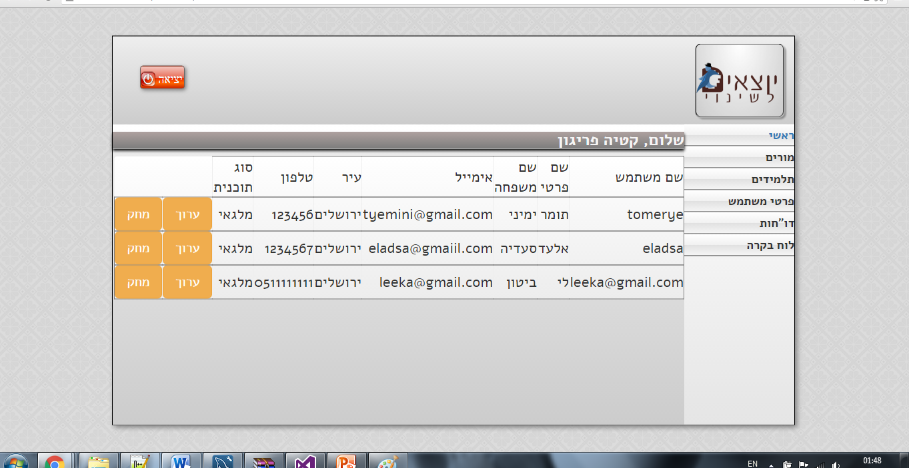
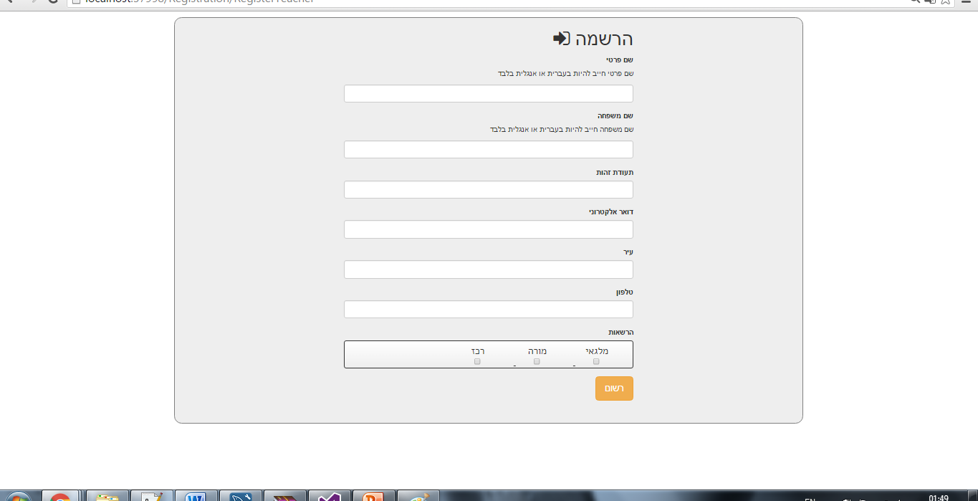
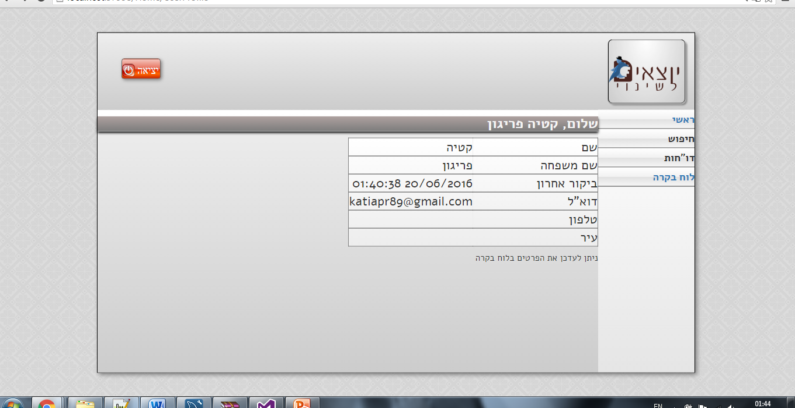
מה יצא בסוף?

